Slide 1



Orographic Precipitation
René D. Garreaud May 2022
Upstream precipitation enhancement/downstream rain shadow is a very consistent meteorological pattern produced by seemingly simple atmospheric physics.
The quantitative distribution of precipitation over mountainous terrain is, however, a significant challenge in meteorology, especially as one considers shorter time scales (e.g., daily or hourly accumulations). On the other hand, precipitation distribution is a critical input for water resource and risk management over complex terrain.

Slide 2
Estructura
Procesos de escala local
  Ascenso/descenso
  Microfísica
  Bloqueo
Modelo lineal de precipitación

Slide 3
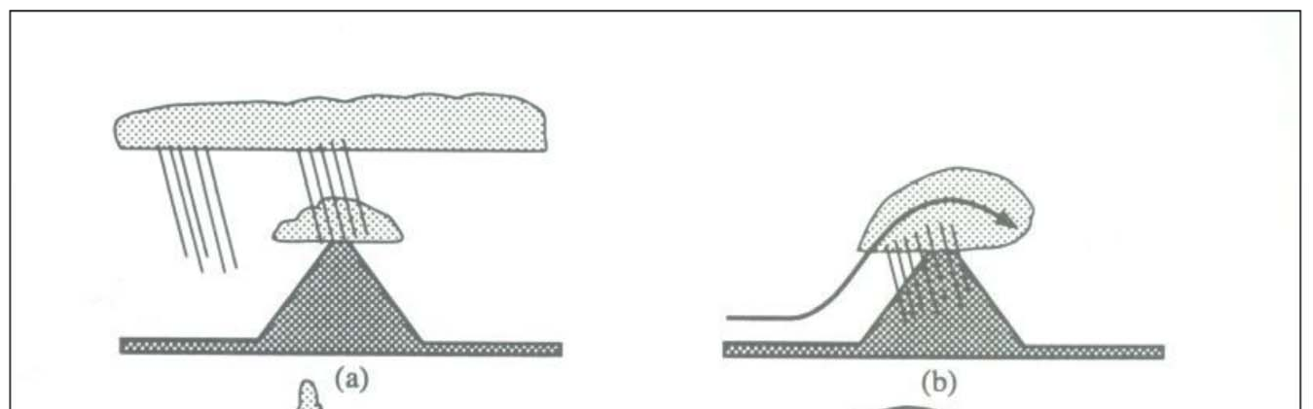
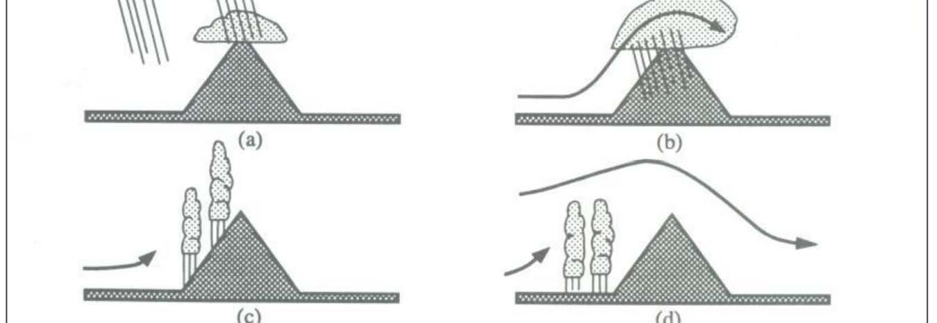
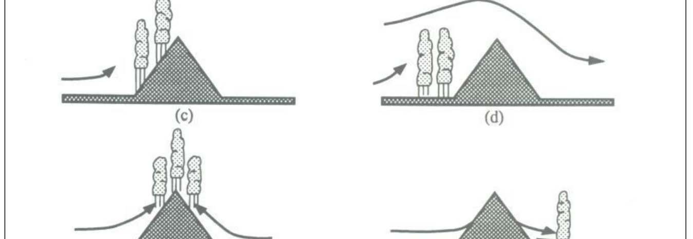
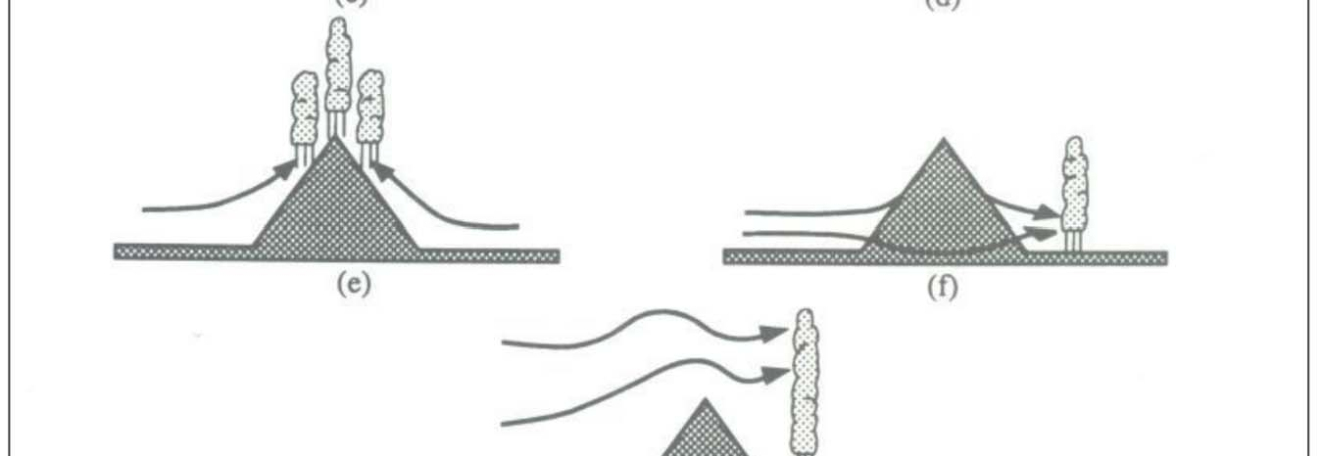
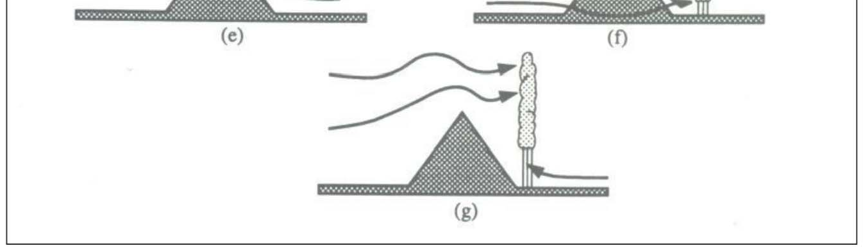

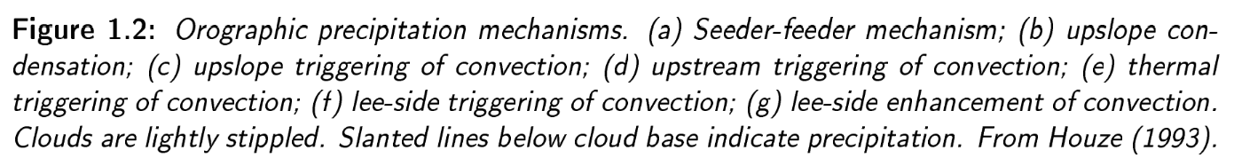
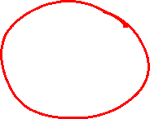


Slide 4









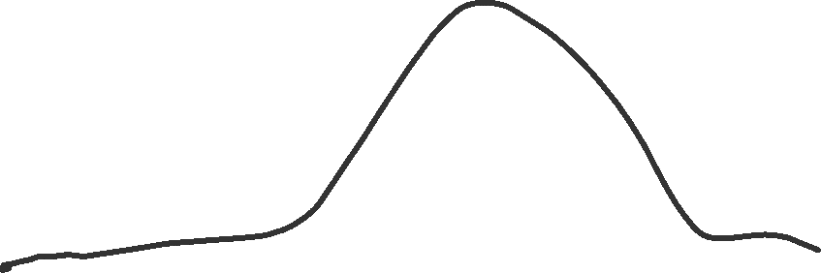












Slide 5




























































Slide 6




Modelo básico de precipitación orográfica (hay que sumar además precipitación de gran escala)
U ⇒
∂h
∞
∫
∂ρ
∂h
w(x, z₀ ) ≅ U
→
w(x, z)
vs
∂z
dz ~ U
∂x
∂x
z
0
Weak Stability, No Blocking
h(x)
x

Slide 9
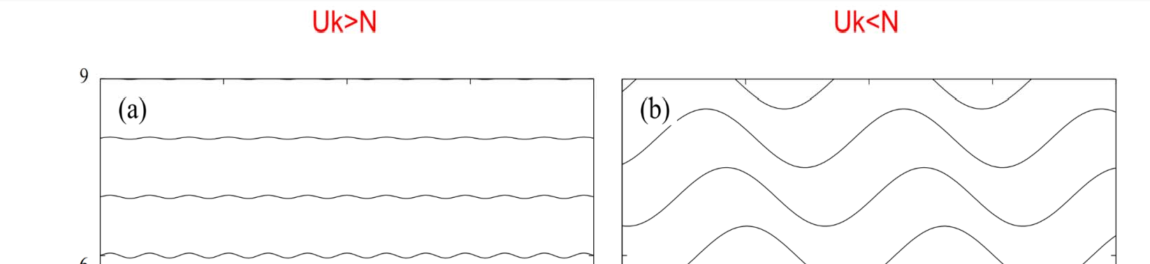
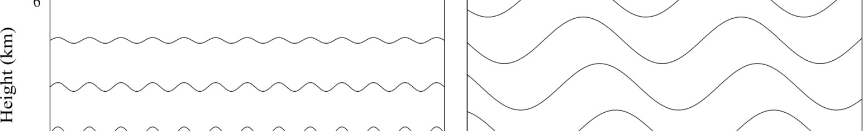
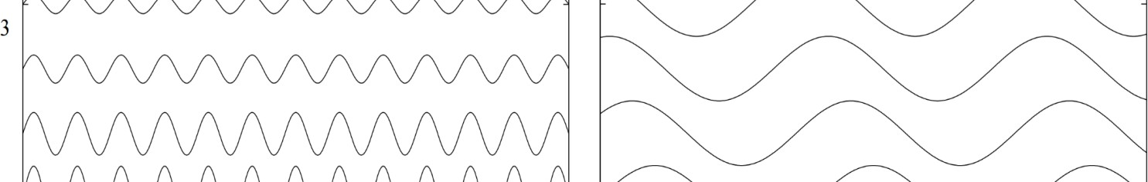
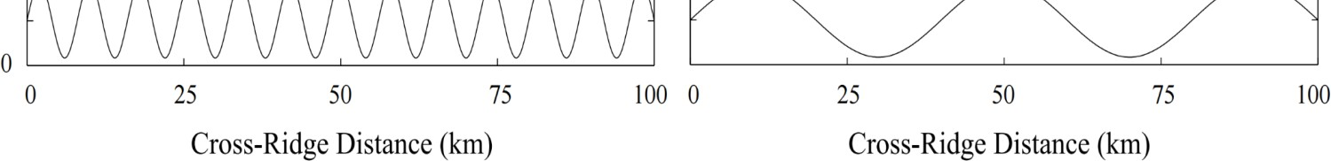

Ondas de gravedad generadas por topografía
En ambiente estratificado parcelas que son desplazadas en la vertical tienden a regresar a su nivel de boyantes neutra. Frecuencia de Brunt‐Vaisala:
N ² = ^{g} [γ − Γ ]≈ 0.01s⁻¹
→ T_{inercial} ≈ 10 min
T
ref
obs adiab
^{T}inercial ^{> T}traslacion
^{T}inercial ^{< T}traslacion

Slide 10





Slide 11

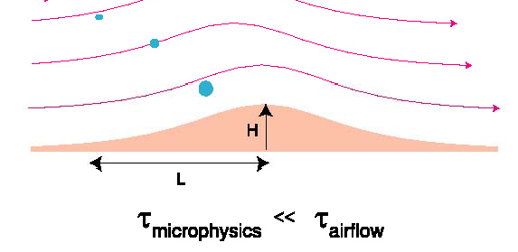



U
Microphysics
Moist
Moist
^{τ} microphysics
≈ 1000s
^{τ} airflow ^{≈ L /U}
Si U ≈ 10m / s
Si U ≈ 10m / s
y L = 100km
y L = 10km
_{airflow} ≈ 10.000seg
τ _{airflow} ≈ 1.000seg
Richard Rotunno

Slide 12
Necesitamos un modelo mas sofisticado de precipitación orográfica
Cloud drops
Rain drops

Slide 13
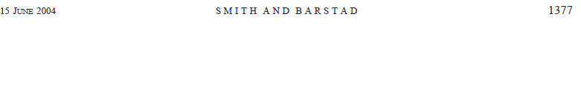

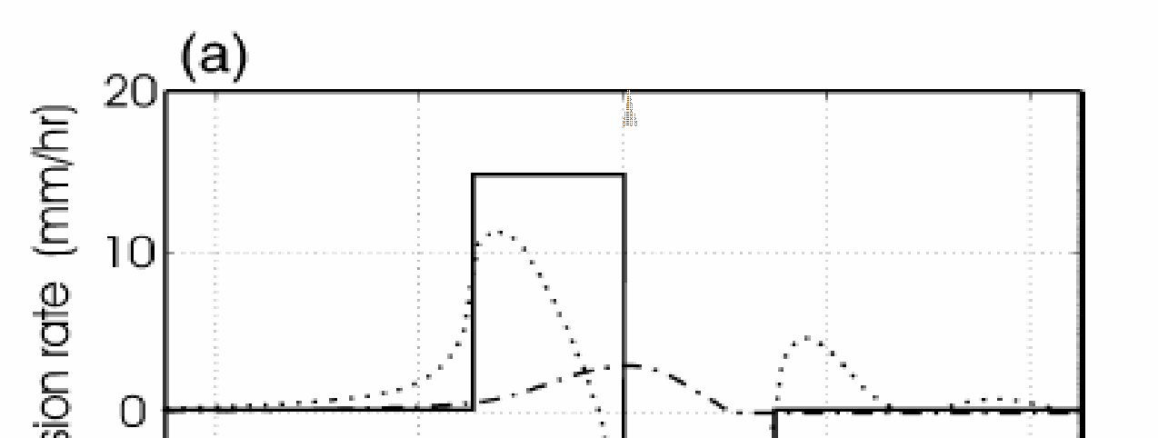
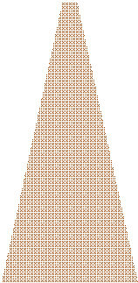
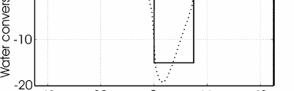
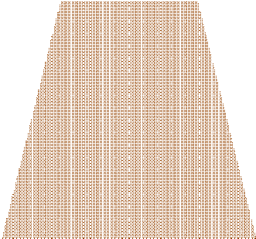
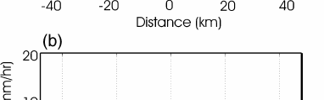

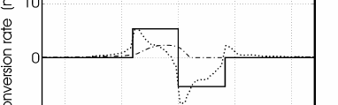
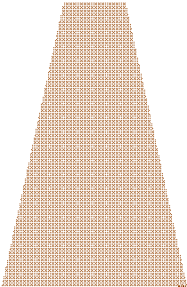
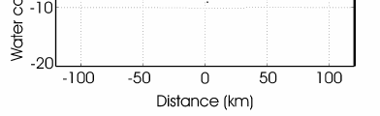
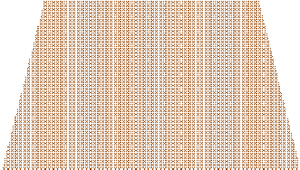
Raw Slope
Only dynamics (tau=0)
Dynamics + microphysics
Ondas de gravedad producen ascenso delante y sobre la montaña desplazando zona de precipitación corriente arriba
Microfísica reduce taza de precipitación y desplaza máximo corriente abajo
Eficiencia de precipitación aumenta en montañas mas anchas

Slide 14
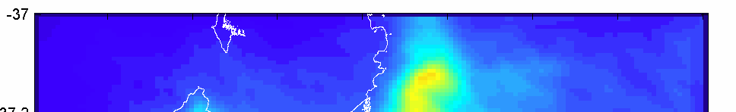
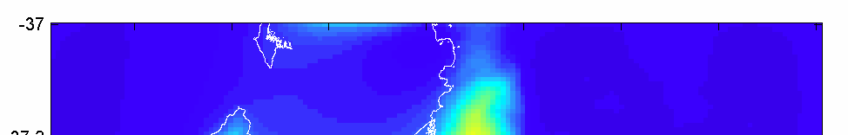
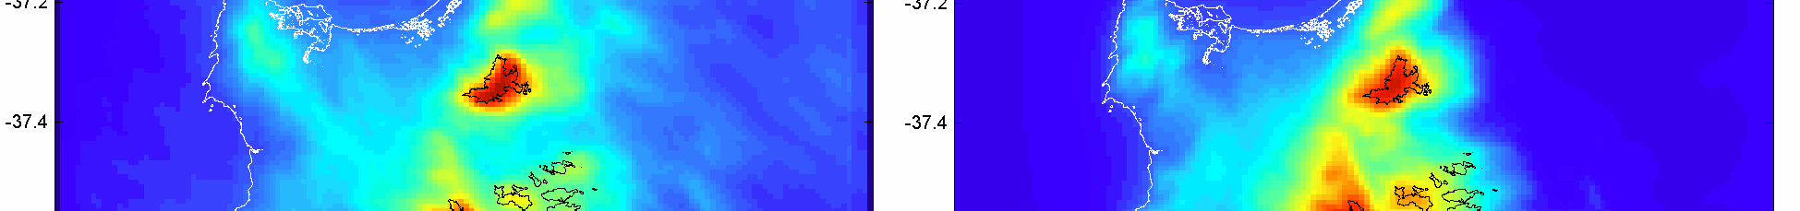
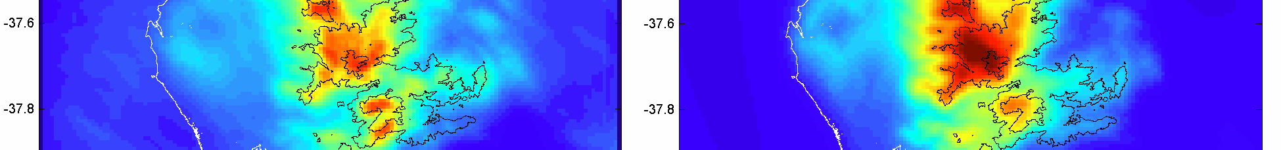
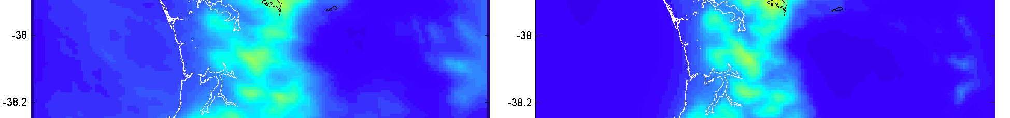
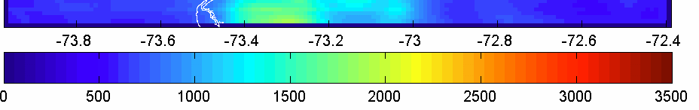
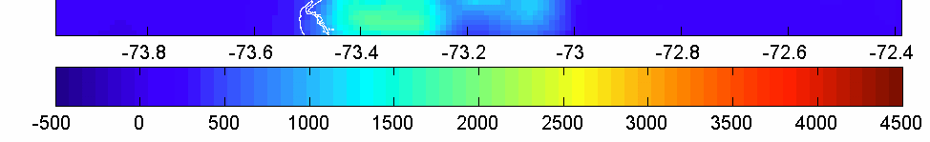
Simulated 2011 winter (May‐Sep) Precipitation [mm]
(a) WRF (Full physics)
(b) LT Model (var. Wind and moisture from WRF)
(*) Linear Theory Model by Smith and Barstad (2004)
τ_{c} = τ_{f} = 1000 s, P∞ = 0
30 min of calculation in domestic PC

Slide 15
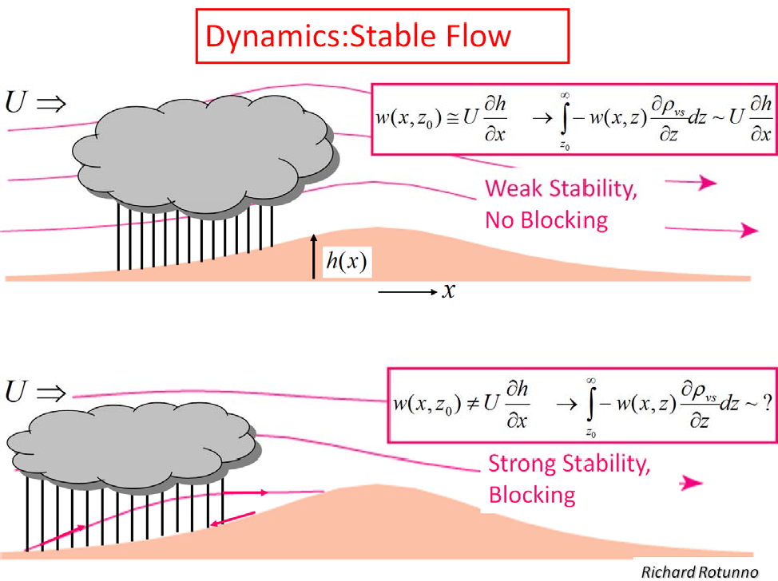


Bloqueo orográfico
El numero de Froude determina flujo sobre/flujo alrededor de la montaña
Fr=U/(Nh); Fr<1 flujo alrededor; Fr>1 flujo sobre
Si N=0.01, U=10, h=1 km es el limite
En caso saturado se emplea N_{m}<N lo cual favorece ascenso sobre la montaña

Slide 16
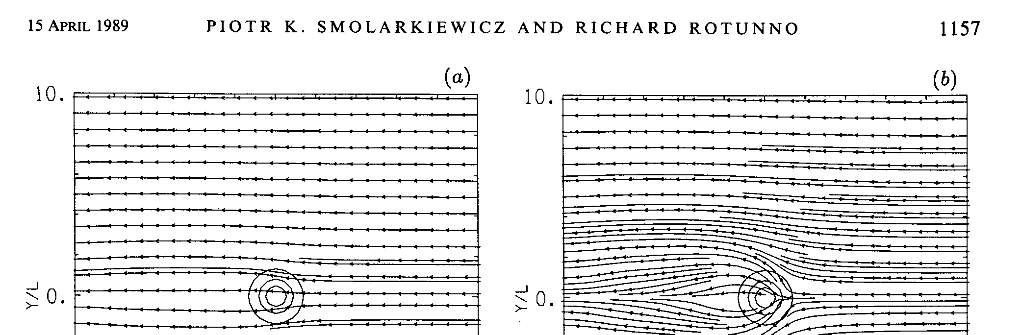
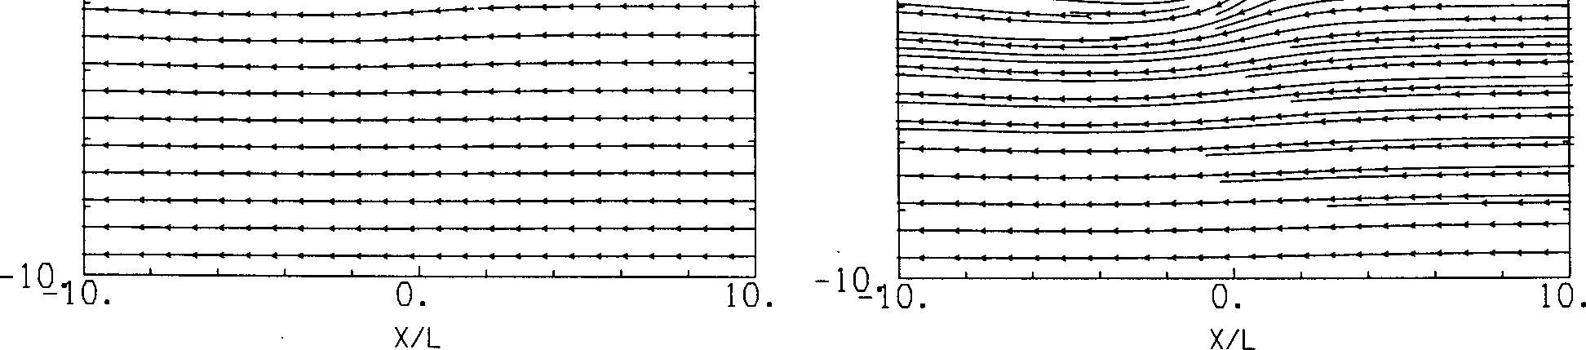
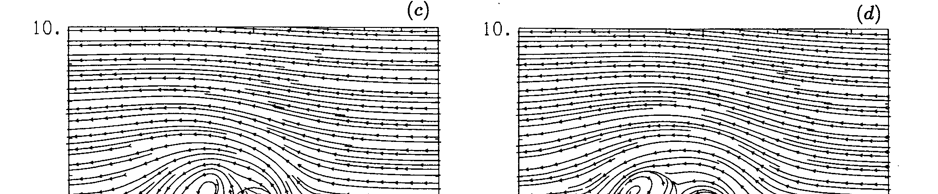
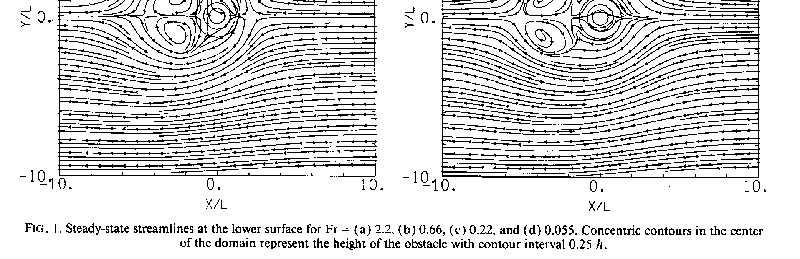
Bloqueo orográfico
El numero de Froude determina flujo sobre/flujo alrededor de la montaña
2.2
0.6
Fr = ^{U}
Nh
Fr<1 flujo alrededor Fr>1 flujo sobre
Si N=0.01, U=10, h=1 km es el limite
Recordar que en caso saturado se emplea Nm<N lo cual favorce ascenso sobre la montaña
0.22
0.06

Slide 17
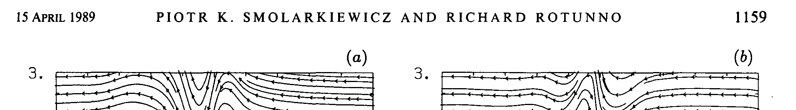
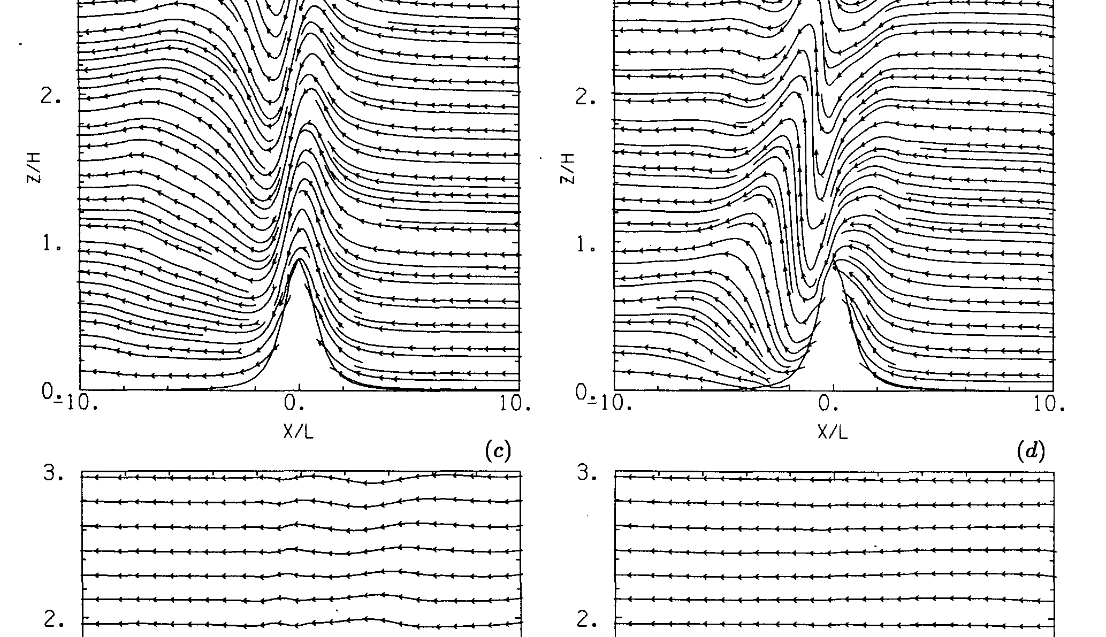
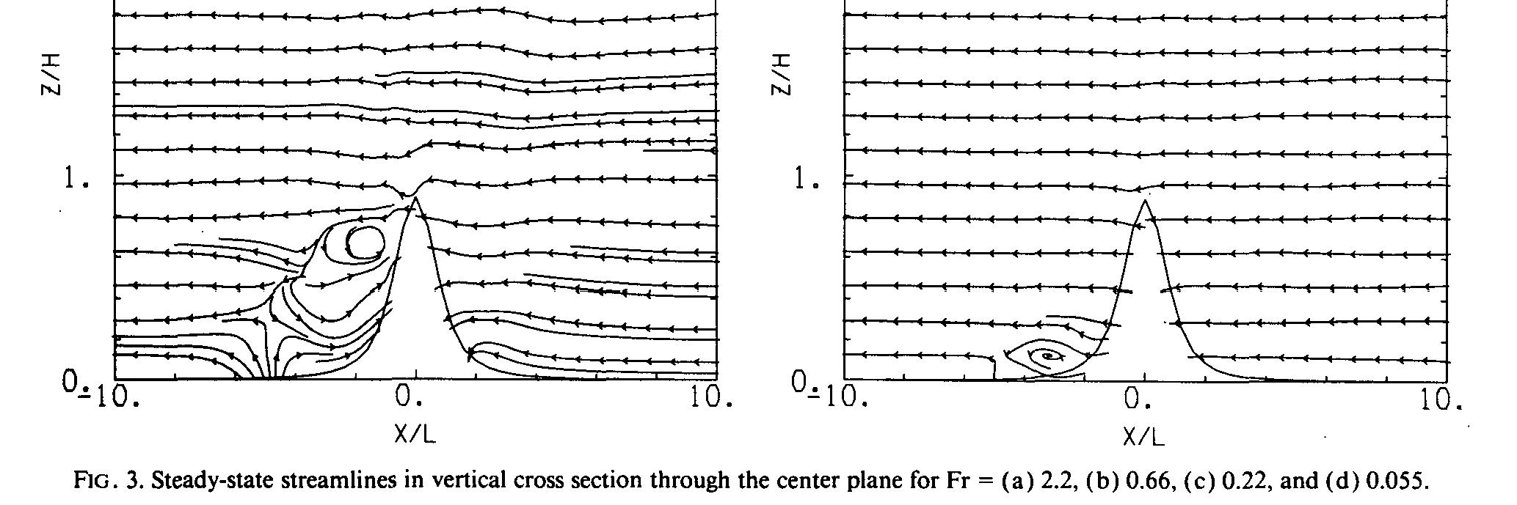
Bloqueo orográfico
El numero de Froude determina flujo sobre/flujo alrededor de la montaña
2.2
0.6
0.22
0.06

Slide 18
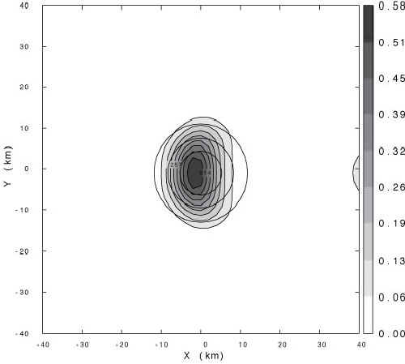
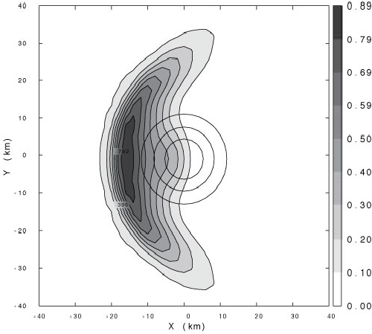

Bloqueo orográfico
Efecto muy importante en precipitación orográfica Modelo lineal adecuado para Fr>1
Topo
Precipitation (grayscale) and topography (contours) for an idealized numerical study. From Jiang (2003)

Slide 19
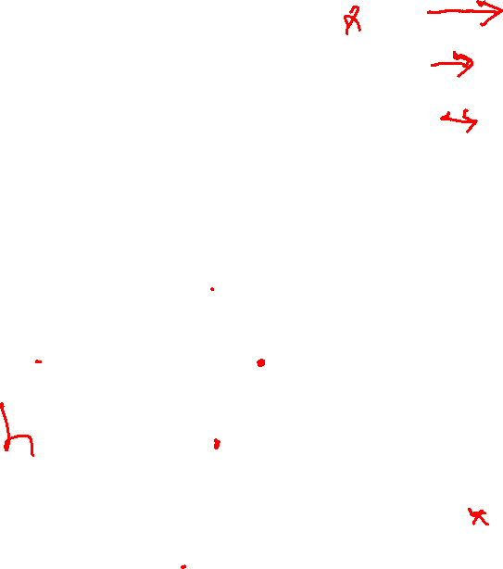
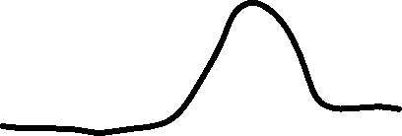
Fr = U/(N*(HT-h))
Se emplea altura de la montaña sobre el nivel h. Si F>1 las parcelas a ese nivel pasan
U, h, N
HT
En este caso, parcelas sobre h=2000 m ASL pasan

Slide 20

























Slide 21
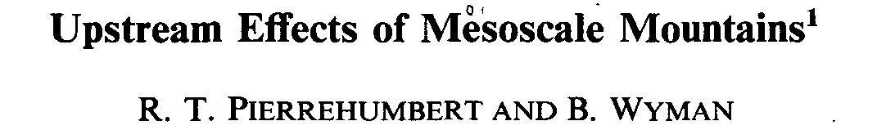
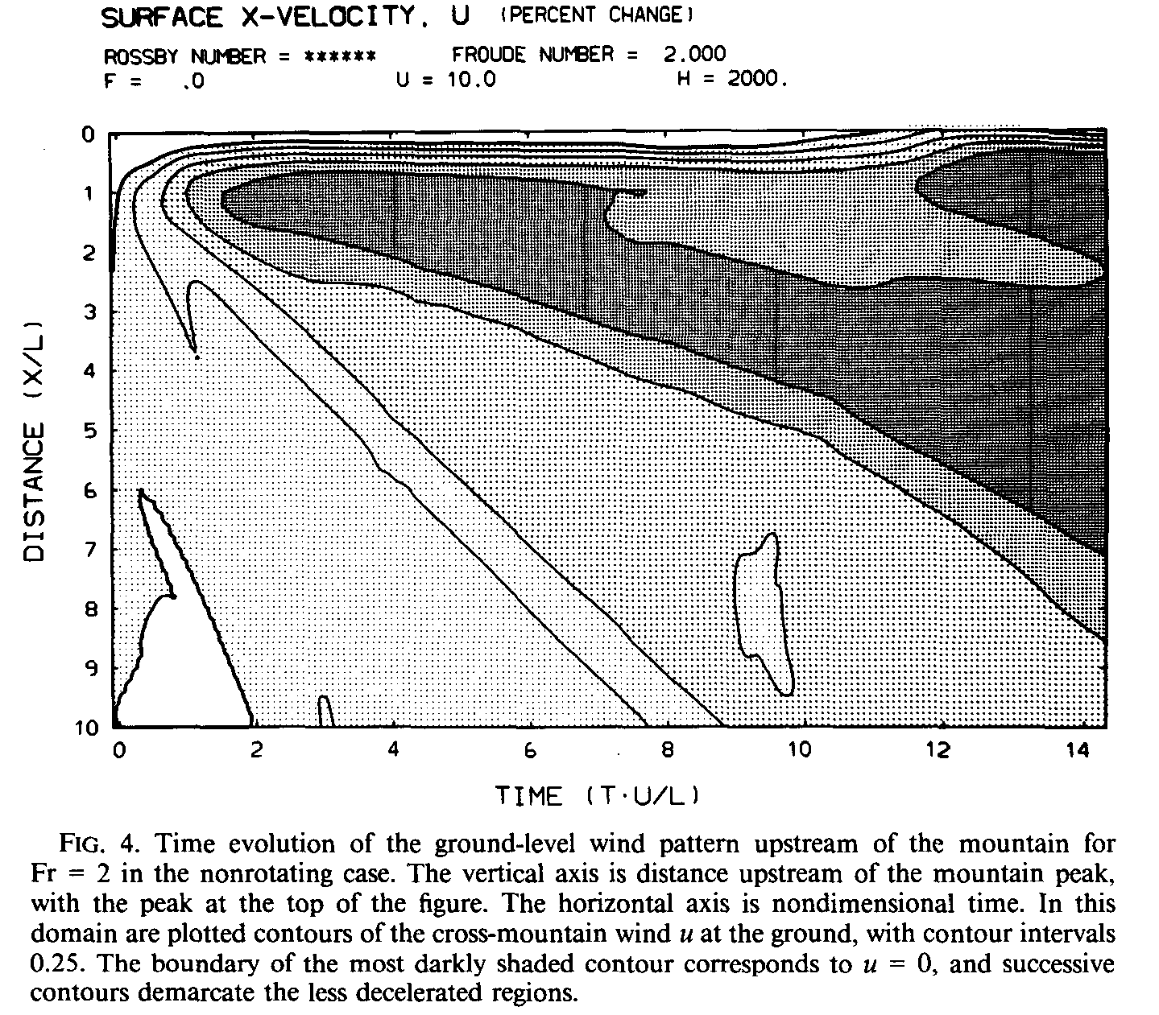
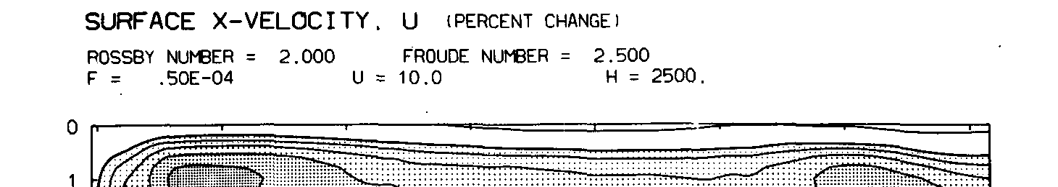
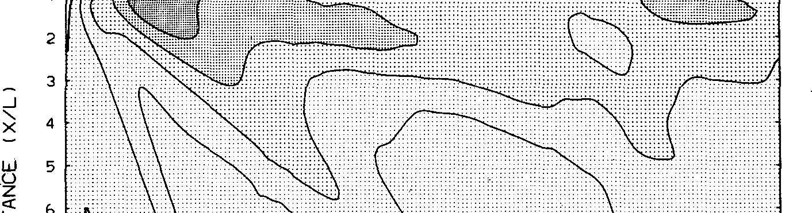
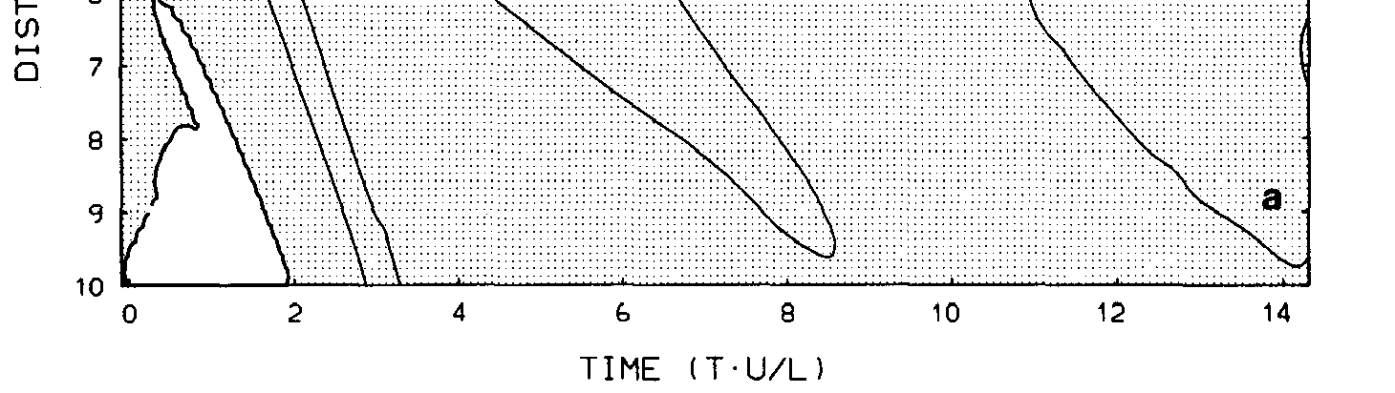
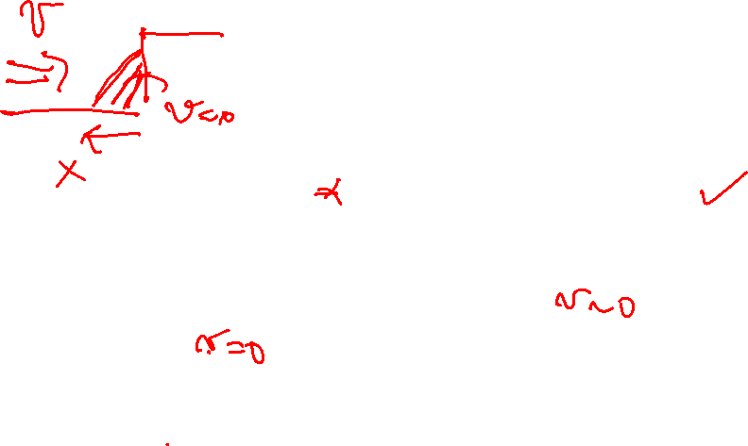
Bloqueo orográfico
Que pasa con montañas 2‐D?
Ro = U/(fL) Fr = NH_{m}/U Radio de Deformación de Rossby NH_{m}/f
Sin rotación
Con rotación
NH_{m}/f

Slide 22
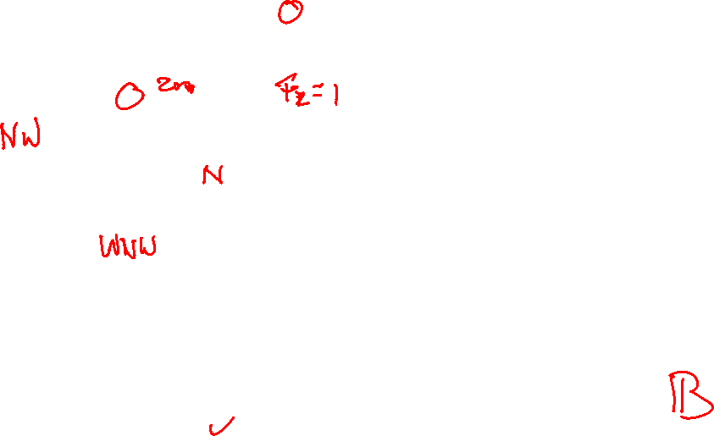
Bloqueo orográfico
Que pasa con montañas 2‐D?
Formación de un jet de barrera
Flujo en altura (NW)
Cruza la cordillera
Zona de bloqueo
NH_{m}/f
Cordillera de los Andes
Precipitación orográfica moderada
N
Flujo en troposfera baja es bloqueado y forma un jet hacia el sur
Línea costera
Radio de Deformación de
Rossby = NH_{m}/f ∼ 200 km
Flujo es bloqueado si Fr<1 donde Fr(z) = U(z)/N*(H_{m}-z)
Máxima convergencia y precipitación

Slide 23
Bloqueo orográfico
Que pasa con montañas 2‐D?
Flujo en altura
Cruza la cordillera
Cordillera de los Andes
Mucha precipitación orográfica en sector cálido
Si el viento del W es muy intenso y la estabilidad es baja, casi todo el flujo puede cruzar la cordillera y el Radio de Rossby es pequeño. En este caso el jet de barrera es poco relevante
Línea costera
Máxima convergencia y precipitación

Slide 24
Bloqueo orográfico
Que pasa con montañas 2‐D?
Formación de un jet de barrera
Cordillera de los Andes
Flujo en altura (NW)
Cruza la cordillera
Zona de bloqueo
NH_{m}/f
Línea costera
700 hPa
800 hPa
1000 hPa
Zona de bloqueo
Línea de nieve
jet del norte
uq₈₀₀
máximo
Máxima
Convergencia y Precipitación

Slide 25
Bloqueo orográfico
Que pasa con montañas 2‐D?
Formación de un jet de barrera
Cordillera de los Andes
Zona de bloqueo
NH_{m}/f
Línea costera
Zona de bloqueo
Mucha precipitación orográfica en sector cálido
700 hPa
800 hPa
1000 hPa
Línea de nieve

Slide 26
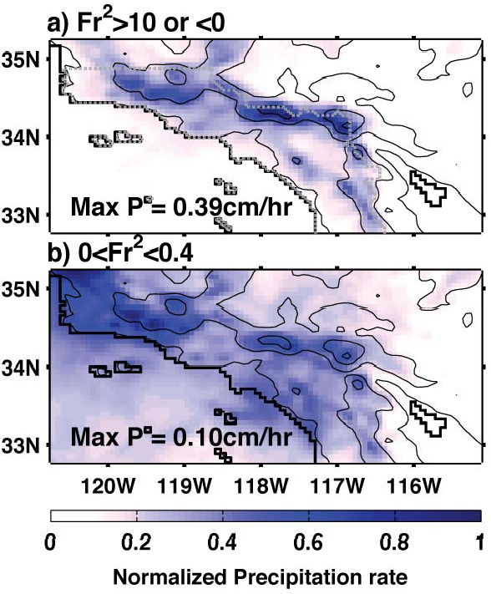

_{U} 2
2
Fr =
_{N} 2_{h}2
Inestable o
no bloqueo
bloqueado
Composite maps of normalized precipitation rate for rainy hours binned by Fr².
Vectors show sfc wind speed and direction, normalized by open‐ocean speed.

